Slide 1


PHÒNG GIÁO DỤC VÀ ĐÀO TẠO HUYỆN CHÂU ĐỨC
TRƯỜNG THCS QUANG TRUNG
  TOÁN 6: CHÂN TRỜI SÁNG TẠO

Slide 2

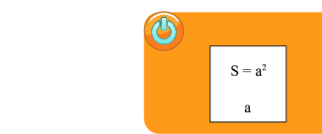

KHỞI ĐỘNG
Bạn còn nhớ công thức tính diện tích hình vuông nữa không?
S = a. a = a²
Diện tích hình vuông: S = a.a
(với a là độ dài cạnh hình vuông)
Lũy thừa

Slide 3
BÀI 4:
LŨY THỪA VỚI SỐ MŨ TỰ NHIÊN

Slide 4
BÀI 4: LŨY THỪA VỚI SỐ MŨ TỰ NHIÊN
1. Lũy thừa
5 + 5 + 5 + 5 = 5.4
5.5.5.5 = 5⁴
Ta gọi 5⁴ là một lũy thừa.
Viết gọn các tích sau thành một lũy thừa.
5.5.5
7.7.7.7.7.7
= 5³
5 mũ 4
= 7⁶
5⁴ đọc là:
5 lũy thừa 4
Lũy thừa bậc 4 của 5

Slide 5
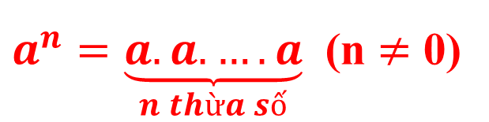
BÀI 4: LŨY THỪA VỚI SỐ MŨ TỰ NHIÊN
1. Lũy thừa
Lũy thừa bậc n của a, kí hiệu a^{n}, là tích của n thừa số a.
Số mũ
Cơ số
a^{n}
Lũy thừa
Chú ý: a² còn được đọc là a bình phương.
a³ còn được đọc là a lập phương
Quy ước: a¹ = a

Slide 6
BÀI 4: LŨY THỪA VỚI SỐ MŨ TỰ NHIÊN
1. Lũy thừa
? Hãy đọc các lũy thừa sau và chỉ rõ cơ số, số mũ:
a) 2³
b) 7⁴
c) 8²
d) 10⁷

Slide 7
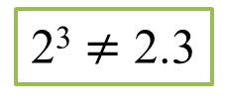
BÀI 4: LŨY THỪA VỚI SỐ MŨ TỰ NHIÊN
1. Lũy thừa
Điền số vào ô trống cho đúng:
Lũy thừa | Cơ số | Số mũ | Giá trị của lũy thừa
7²
2³
 | 4 | 3
7
2
7.7 = 49
2
3
2.2.2 = 8
4³
4.4.4. = 64
Chú ý:

Slide 8

BÀI 4: LŨY THỪA VỚI SỐ MŨ TỰ NHIÊN
2. Nhân hai lũy thừa cùng cơ số
Viết tích của 2 luỹ thừa thành một luỹ thừa: a./ 2².2³ và b./ a⁴ . a³
a) 2².2³
= (2.2) .
(2.2.2)
= 2⁵
b) a⁴.a³
= (a.a.a.a)
. (a.a.a)
= a⁷
Tổng quát:
a^{m} . a^{n} = a^{m+n}
- Chú ý: Khi nhân hai lũy thừa cùng cơ số, ta giữ nguyên cơ số và cộng các số mũ
Em có nhận xét gì về cơ số và số mũ của kết quả với cơ số và số mũ của các luỹ thừa?

Slide 9
BÀI 4: LŨY THỪA VỚI SỐ MŨ TỰ NHIÊN
2. Nhân hai lũy thừa cùng cơ số
Thực hành: Viết kết quả mỗi phép tính sau dưới dạng một luỹ thừa:
a) 3³ . 3⁴ d) x⁵ . x⁴
b) 5² . 5⁷ e) a⁴ . a
c) 7⁵ . 7 f) 10⁶. 10⁵. 10
= 3³ ⁺ ⁴ = 3⁷
= x⁵ ⁺ ⁴ = x⁹
= 5² ⁺ ⁷ = 5⁹
= a⁴ ⁺ ¹ = a⁵
= 7⁵.7¹ = 7⁵ ⁺ ¹ = 7⁶
= 10¹²

Slide 10
BÀI 4: LŨY THỪA VỚI SỐ MŨ TỰ NHIÊN
3. Chia hai lũy thừa cùng cơ số
Ta đã biết: 5³ . 5⁴ = 5⁷ hãy suy ra: 5⁷ : 5³ = ? 5⁷ : 5⁴ = ?
Giải
Vì: 5³ . 5⁴ = 5⁷ suy ra: 5⁷ : 5³ =
5⁷ : 5⁴ =
5⁴
5³

Slide 11
BÀI 4: LŨY THỪA VỚI SỐ MŨ TỰ NHIÊN
3. Chia hai lũy thừa cùng cơ số
Tổng quát:
a^{m} : a^{n} = a^{m-n} (a ≠ 0, m ≥ n)
Quy ước a⁰ = 1 (a ≠ 0)
Thực hành: Viết thương của hai lũy thừa sau dưới dạng một lũy thừa
a) 7¹² : 7⁴ b) 11⁷ : 11⁷
= 7¹² ⁻ ⁴ = 7⁸
= 11⁷ ⁻ ⁷ = 11⁰ = 1
c) 8² . 8⁴: 8³
= 8⁶ : 8³ = 8³

Slide 12
LUYỆN TẬP
Bài 1: Ghép mỗi phép tính ở cột A với lũy thừa tương ứng của nó với cột B
Cột A | Cột B
3⁷ . 3³ | 5¹⁷
5⁹ : 5⁷ | 2³
2¹¹ : 2⁸ | 3¹⁰
5¹² . 5⁵ | 5²

Slide 13
LUYỆN TẬP
Bài 2: TRÒ CHƠI “AI NHANH HƠN”

Slide 14

Vòng 1
AI NHANH HƠN

Slide 15



Công Thức:
a^{m} . a^{n} = ?
a^{m} . a^{n} = a^{m +} ^{n}

Slide 16
Tính nhẩm phép tính sau:
2³ . 2² = ?
2³ . 2²
= ( 2.2.2 ) . ( 2.2) = 2⁵ = 32

Slide 17
Viết gọn thành tích:
2.2.2.2.2.2.2.2.2.2
2.2.2.2.2.2.2.2.2.2
= 2¹⁰

Slide 18
Tính:
2²⁰ : 2¹⁰ = ?
2²⁰ : 2¹⁰ = 2¹⁰

Slide 19
Vòng 2
AI NHANH HƠN

Slide 20
Tính
9⁵ : 2021⁰ = ?
9⁵ : 2021⁰ = 9⁵

Slide 21
Viết dưới dạng một lũy thừa
2¹⁰ : 64 . 16
2¹⁰ : 64 . 16
= 2¹⁰ : 2⁶ . 2⁴
= 2⁴ . 2⁴ = 2⁸

Slide 22
Đúng hay sai?
7¹⁰ : 7² = 7⁵
Sai
Vì 7¹⁰ : 7² = 7⁸

Slide 23
a . a . a . a = ?
a . a . a . a = a⁴

Slide 24
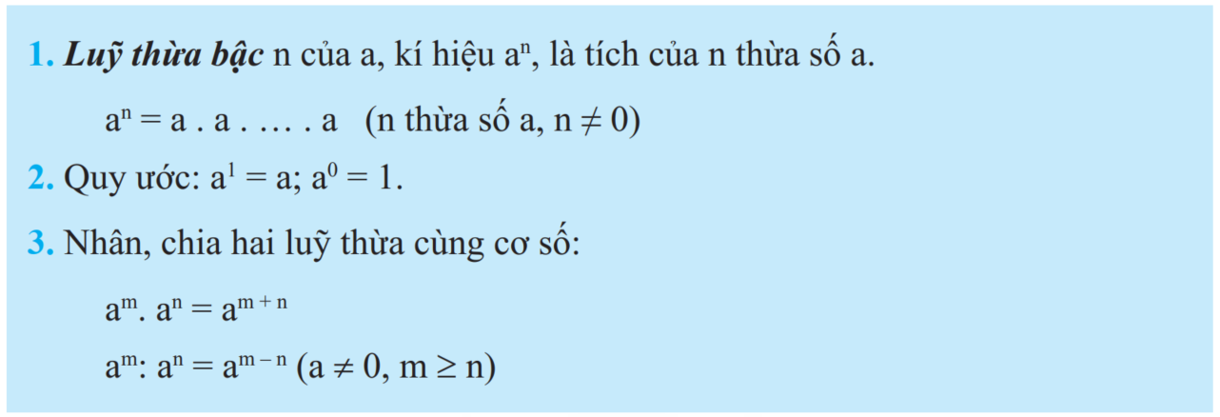
GHI NHỚ

Slide 25
HƯỚNG DẪN VỀ NHÀ
Học thuộc định nghĩa và công thức nhân, chia hai lũy thừa cùng cơ số.
Làm bài 1, 2, 3, 4 SGK trang 18

